Slide 1
সবাইকে প্রাণ ঢালা শুভেচ্ছা

Slide 2
শিক্ষক পরিচিতি
মোঃমোওাজুল হক
সহকারী শিক্ষক(কম্পিউটার)
শিমুলতলী বালিকা উচ্চ বিদ্যালয়
বিরামপুর , দিনাজপুর
email-mmottazul@gmail.com

Slide 3
পাঠ পরিচিতি
বিষয়ঃ তথ্য ও যোগাযোগ প্রযুক্তি
শ্রণীঃসপ্তম
অধ্যয়ঃদ্বিতীয়
পাঠঃ১৬ ও ১৭
12/6/2016

Slide 4
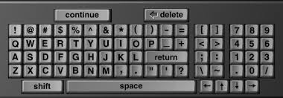
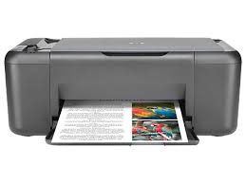
ছবিগুলো লক্ষ্য কর

Slide 5
পাঠ শিরনাম
ইনপুট ও আউটপুট ডিভাইস।

Slide 6
শিখনফল
ইনপুট ও আউটপুট ডিভাইসগুলো সনাক্ত করতে পারবে।
ইনপুট ও আউটপুট ডিভাইস কিভাবে কাজ করে তা বলতে পারবে।

Slide 7
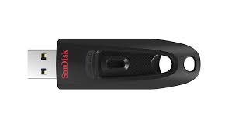
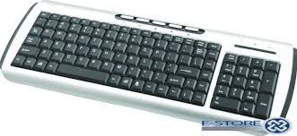
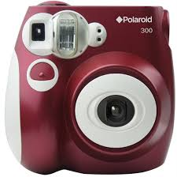
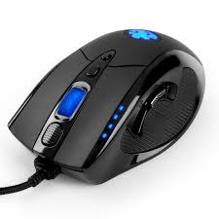
ছবি দেখে মিলিয়ে নাও

Slide 8
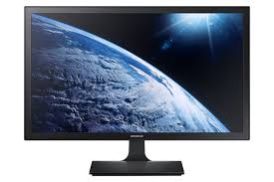
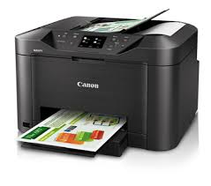
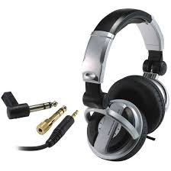
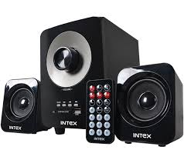
ছবি দেখে মিলিয়ে নাও

Slide 9
ইনপুট ও আউটপুট ডিভাইস
ইনপুট ডিভাইস
মাউস
কি-বোর্ড
ওয়েব ক্যাম
পেন ড্রাইভ
আউটপুট ডিভাস
মনিটর
স্পিকার
হেড ফোন
প্রিন্টার

Slide 10
একক কাজ সময়ঃ ৩ মিনিট
তোমরা সবাই দুইটি ইনপুট ও দুইটি আউটপুট ডিভাইসের নাম খাতায় লেখ।

Slide 11
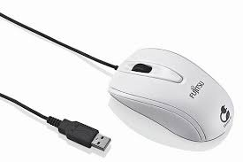
নিচের উত্তরগুলো মিলিয়ে নাও
ইনপুট ডিভাইস
কি-বোর্ড,মাউস
আউটপুট ডিভাইস
মনিটর, প্রিন্টার

Slide 12
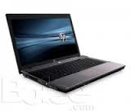
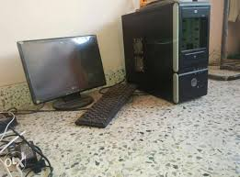

Slide 13
মনিটর

Slide 14
কি-বোর্ড

Slide 15
জোড়ায় কাজ
কি-বোর্ড এবং মনিটর কিভাবে কাজ করে খাতায় লেখ।

Slide 16
মূল্যায়ণ
ইনপুট ডিভাইস কী?
আউটপুট ডিভাইস কী?

Slide 17
বাড়ীর কাজ
ইনপুট ও আউটপুট ডিভাইসের মধ্য পার্থক্য কী?

Slide 18
সবাইকে ধন্যবাদ

